Slide 1
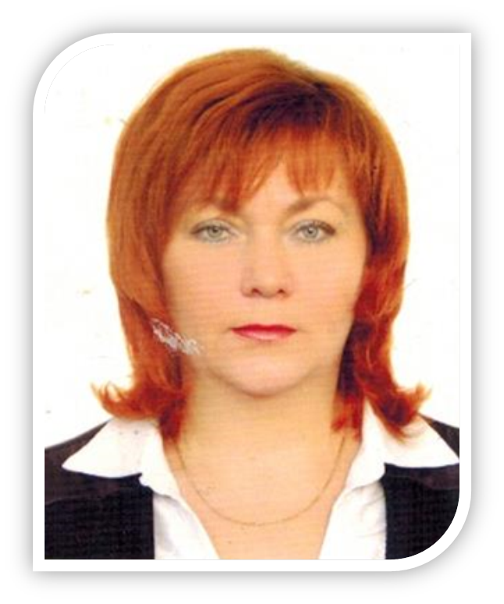
МИНСОЦТРУДЗАНЯТОСТИ РЕСПУБЛИКИ МОРДОВИЯ Государственное казённое учреждение социального обслуживания Республики Мордовия «Республиканский социальный приют для детей и подростков «Надежда»
ПОРТФОЛИО
на первую квалификационную категорию
воспитателя
Зотовой Веры Петровны

Slide 2
Дата рождения: 13.04.1967 г.
Профессиональное образование: высшее, 03.07.1989г. МГПУ им. М.Е.Евсевьева.
Квалификация: «Учитель и логопед специальной (вспомогательной) школы, олигофренопедагогика дошкольных организаций» по специальности «Дефектология (олигофренопедагогика с дополнительной специальностью логопедия)» № ТВ 010137
Общий трудовой стаж: 34 года
Стаж педагогической работы (по специальности):10 лет
Стаж педагогической работы в данном учреждении: 5 лет
Квалификационная категория: не имеет
Занимаемая должность: воспитатель

Slide 3
Педагогический опыт воспитателя представлен
на сайте Государственного казенного учреждения социального обслуживания Республики Мордовия
«Республиканский социальный приют для детей и подростков «Надежда»
http://rsp_nadezhda.soc13.ru/storage/files/29/opyt/108/Pedagogicheskiy%20opyt%20Zotova%20V.P..pdf

Slide 4
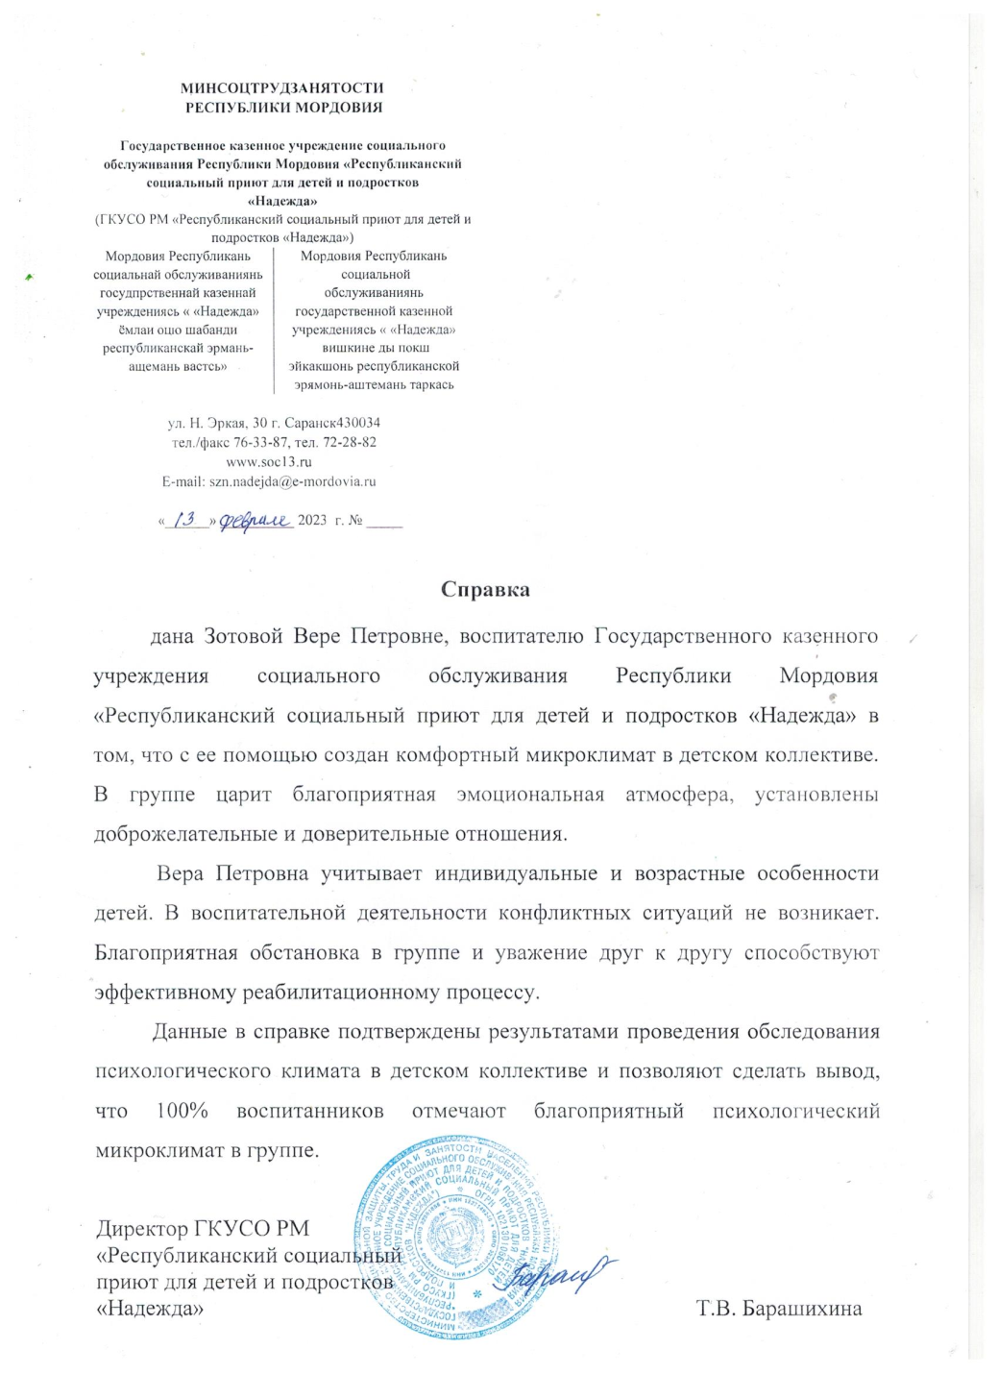
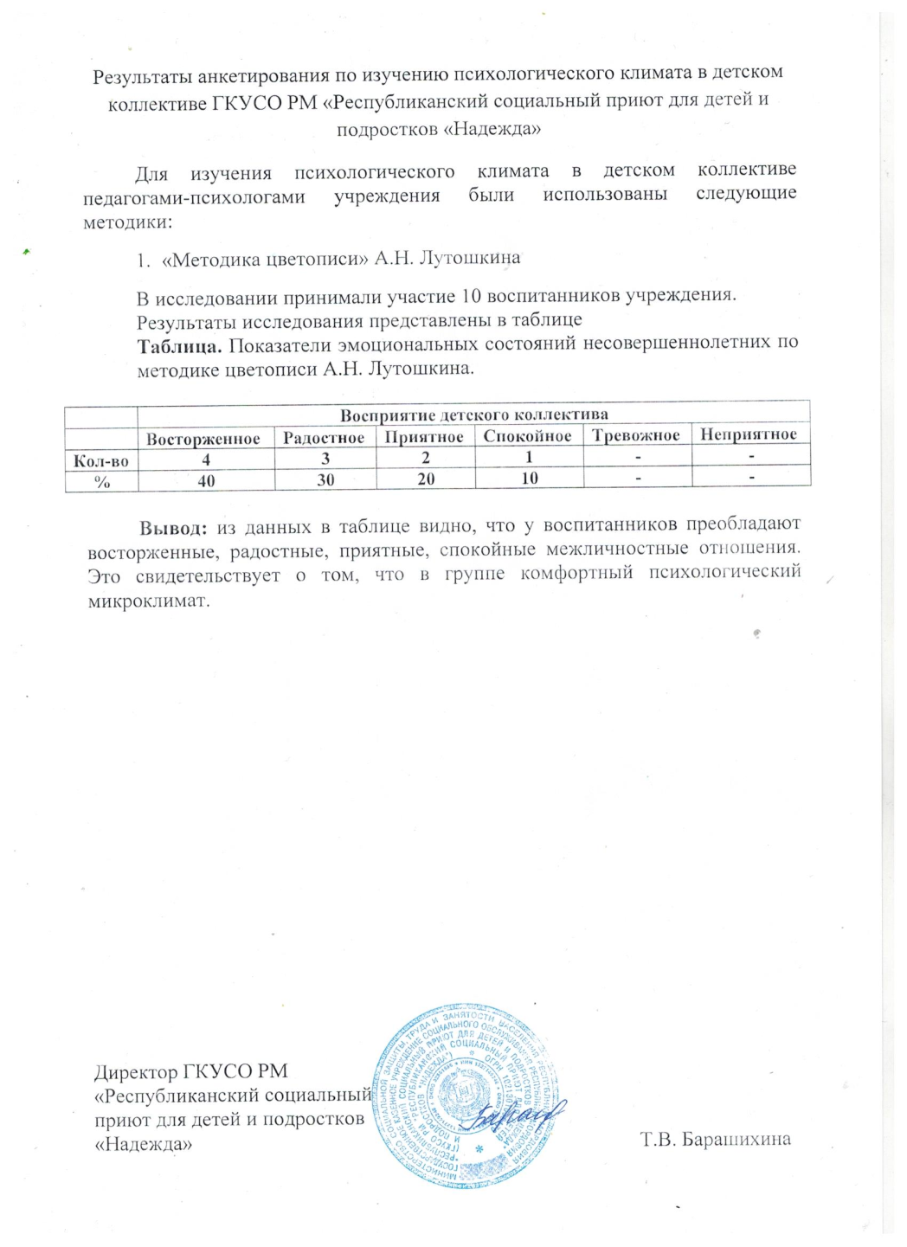
1. Создание комфортного психологического климата в группах

Slide 5
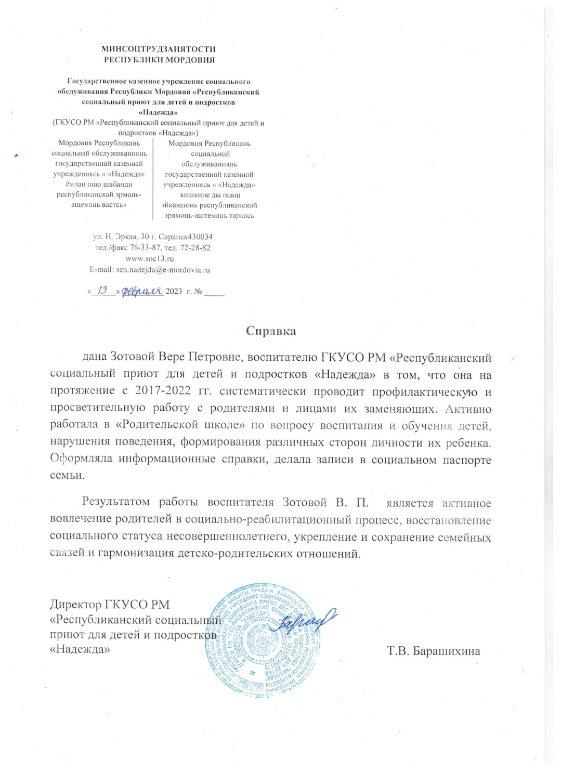
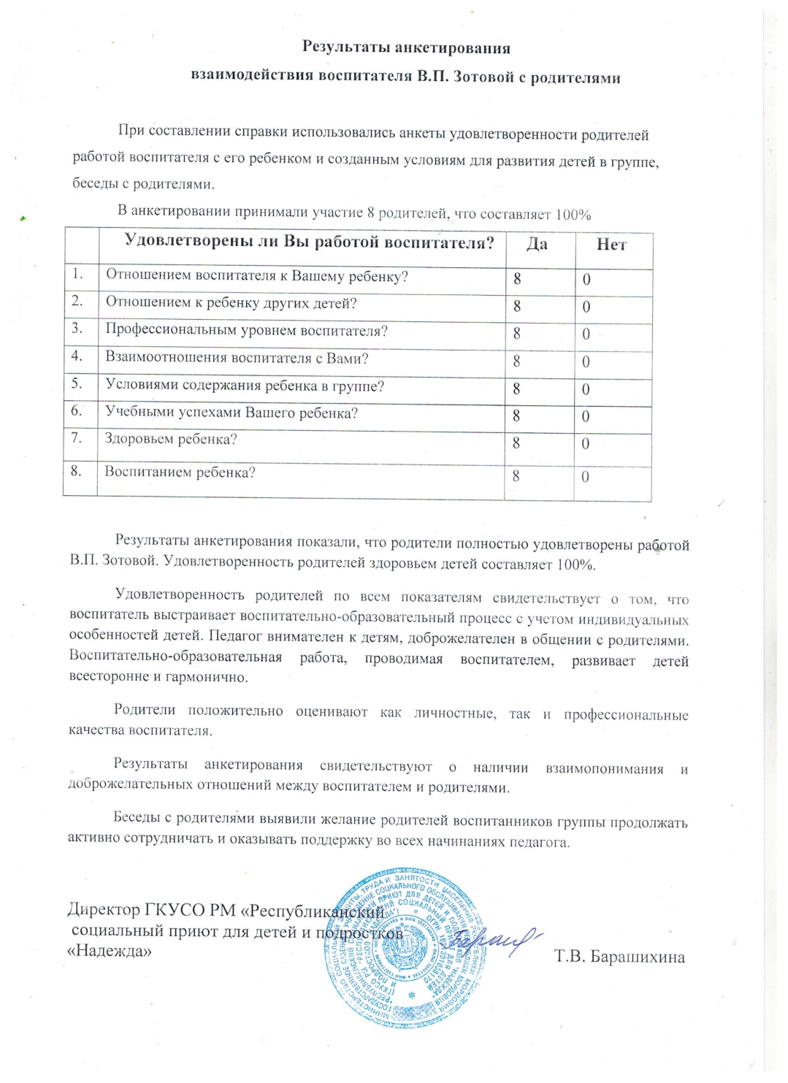
2. Взаимодействие с родителями

Slide 6
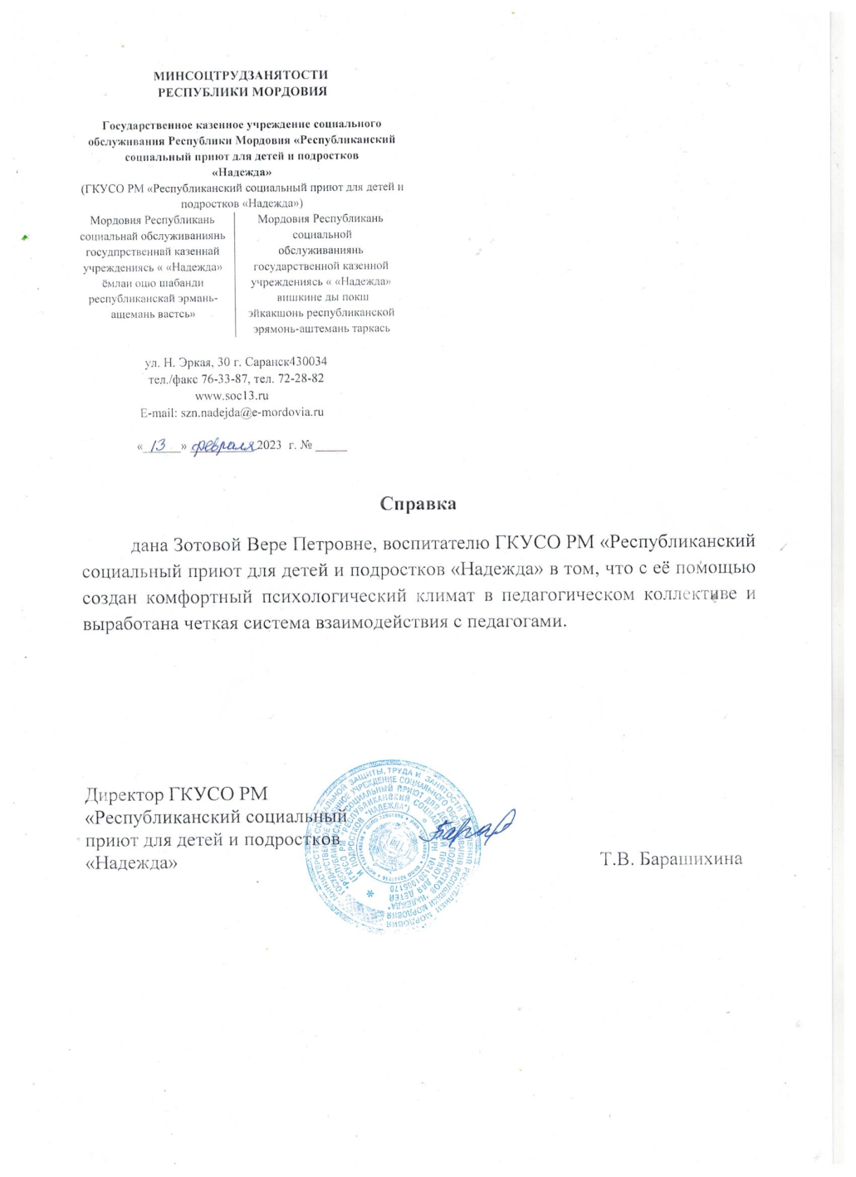
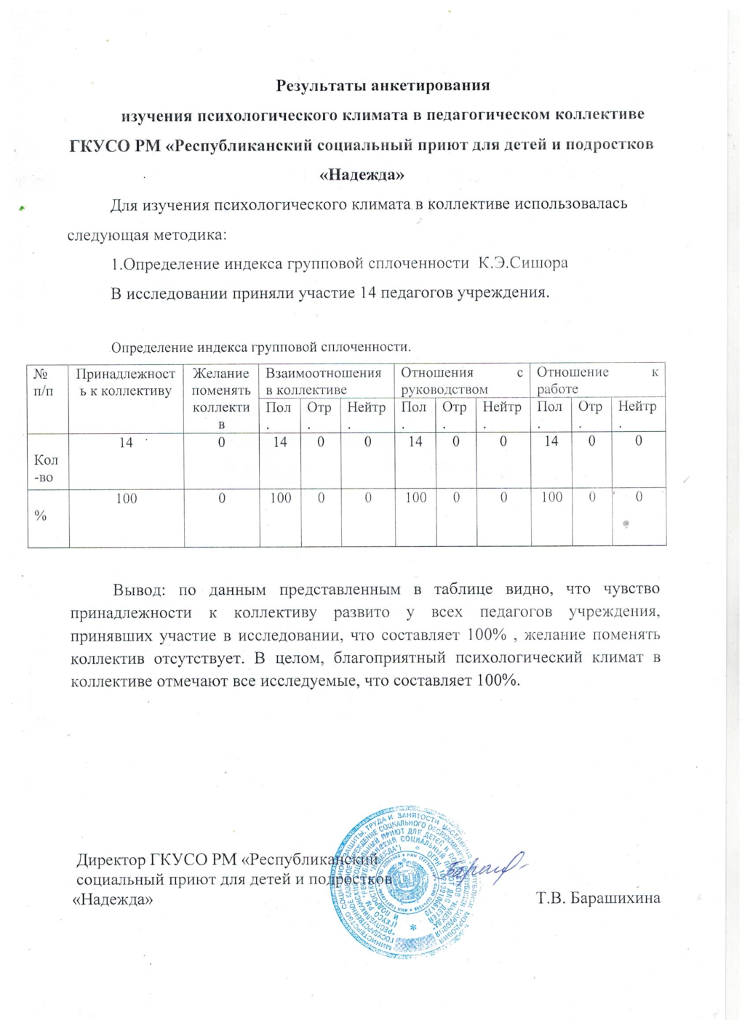
3. Взаимодействие с педагогами

Slide 7
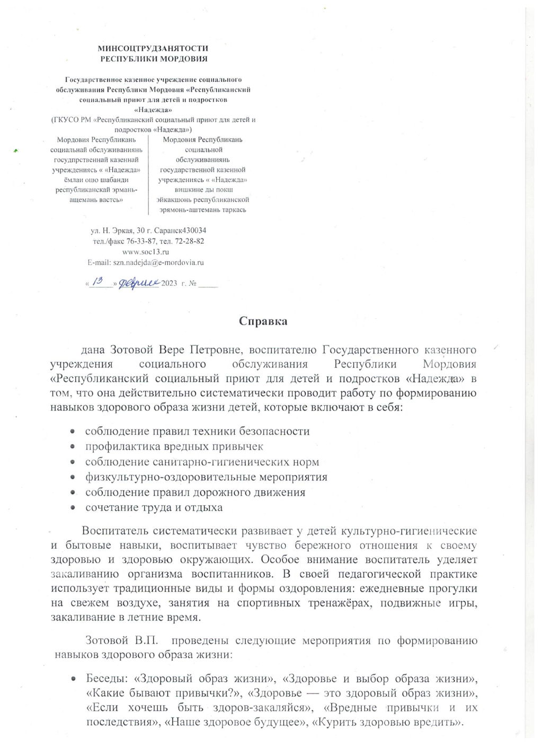
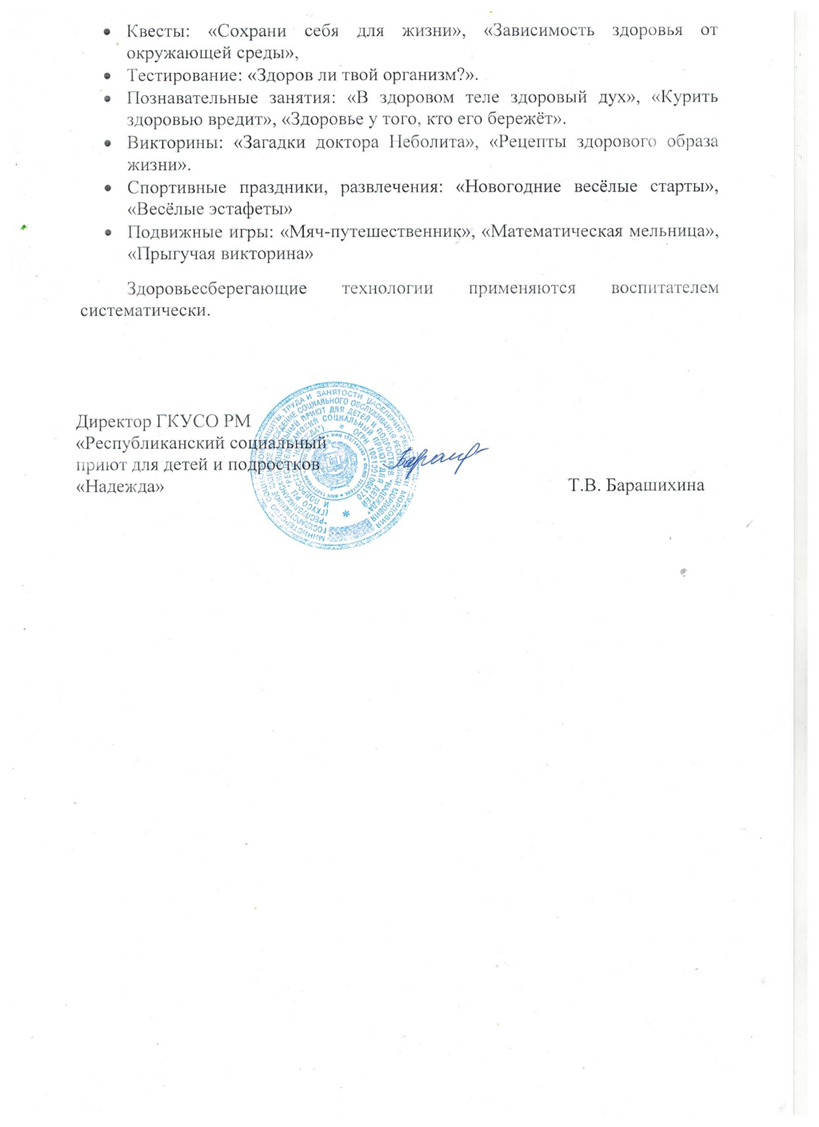
4. Активное применение здоровьесберегающих технологий

Slide 8
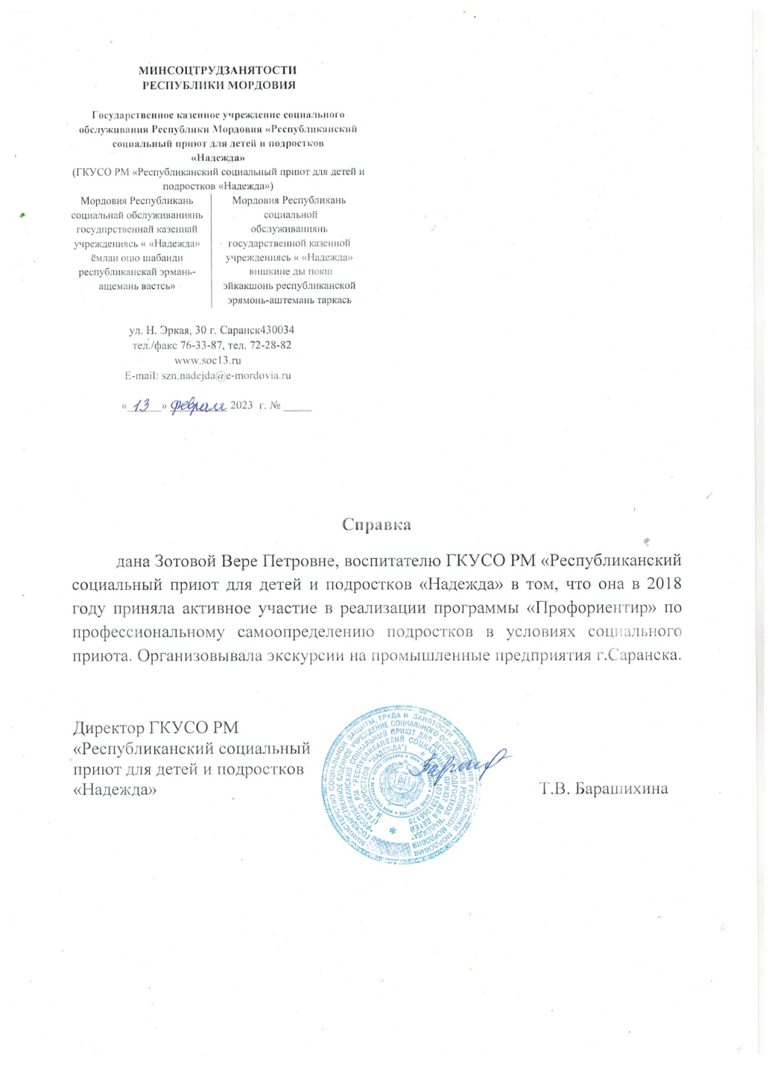
5. Результаты участия в инновационной (экспериментальной) деятельности

Slide 9
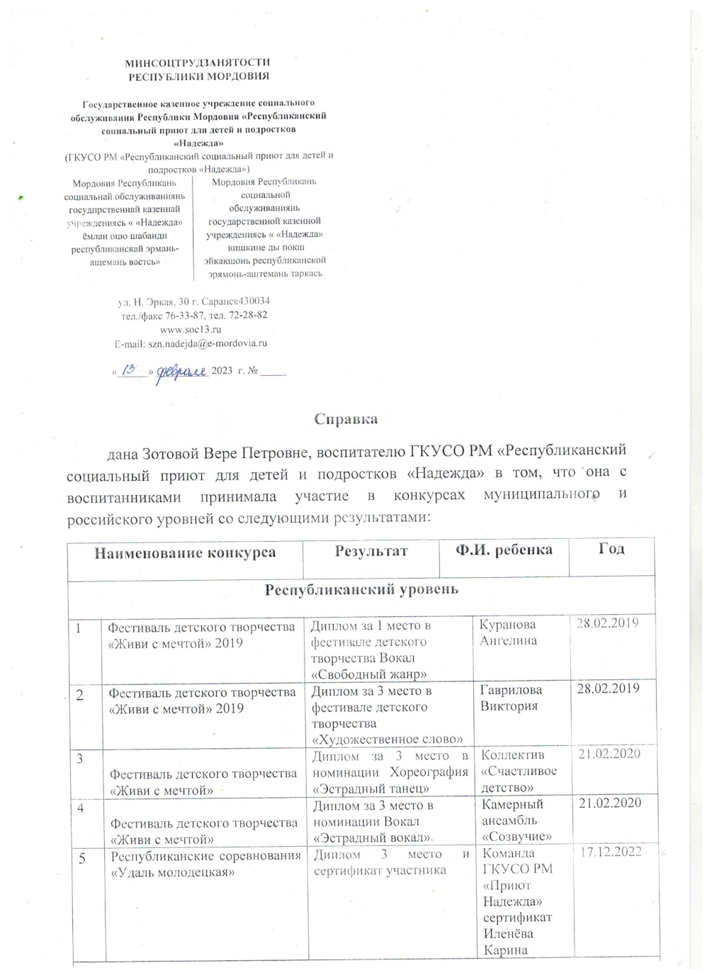
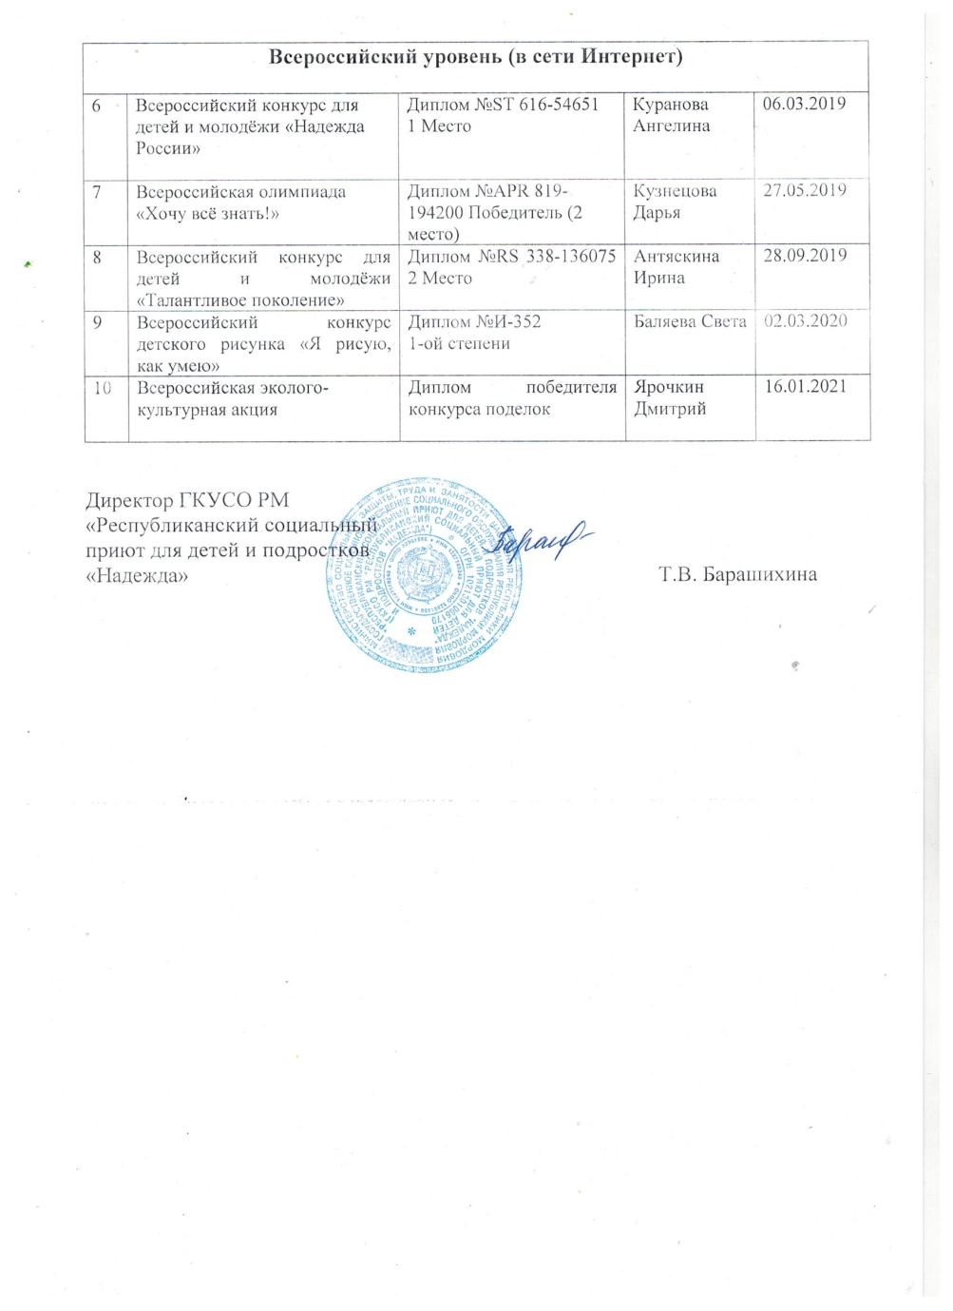
6. Участие детей в открытых конкурсах, выставках, турнирах, соревнованиях

Slide 11
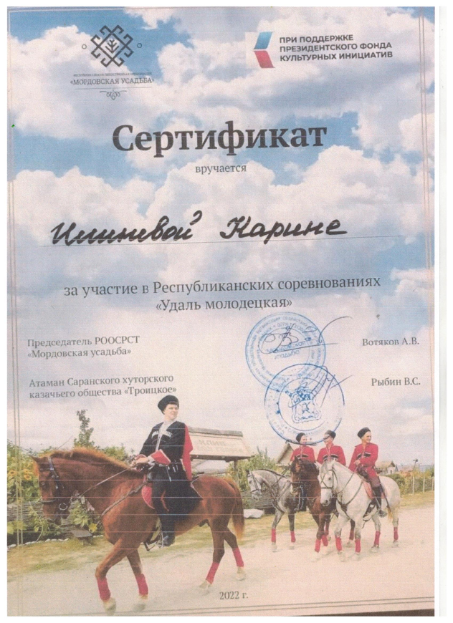
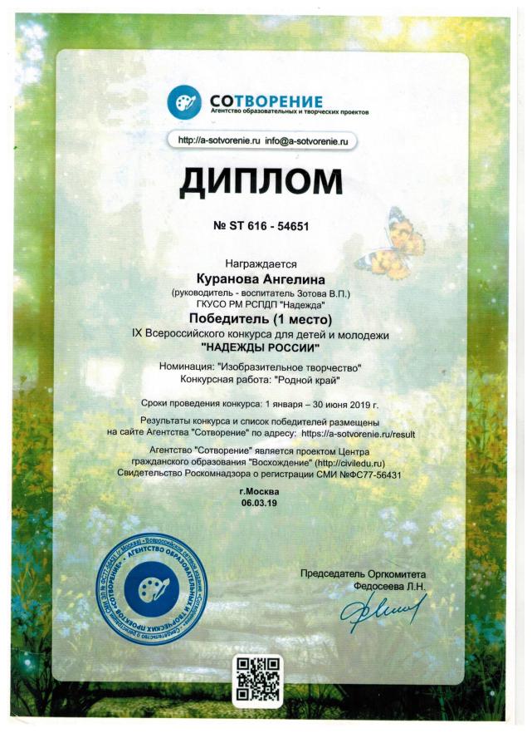
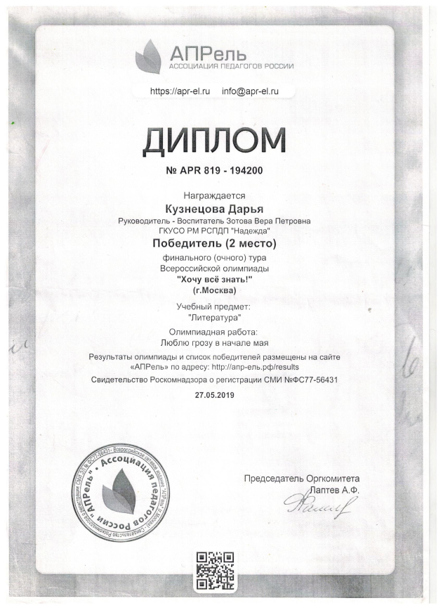
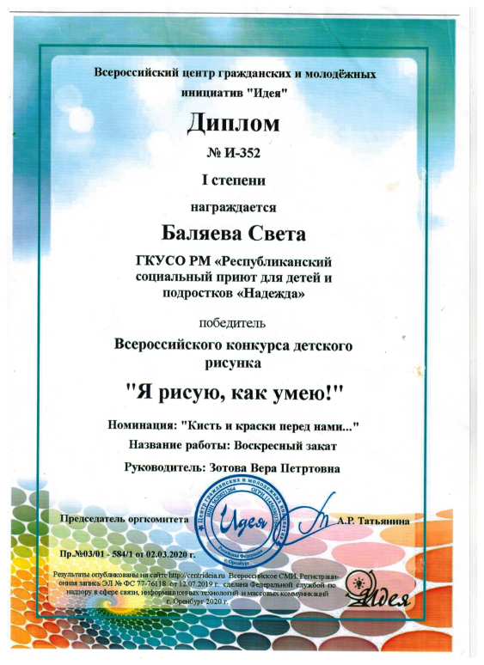
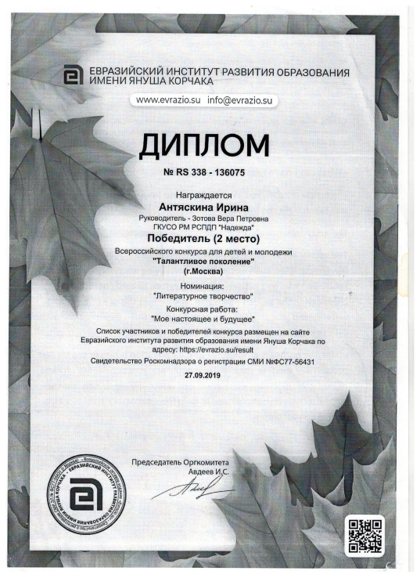

Slide 12
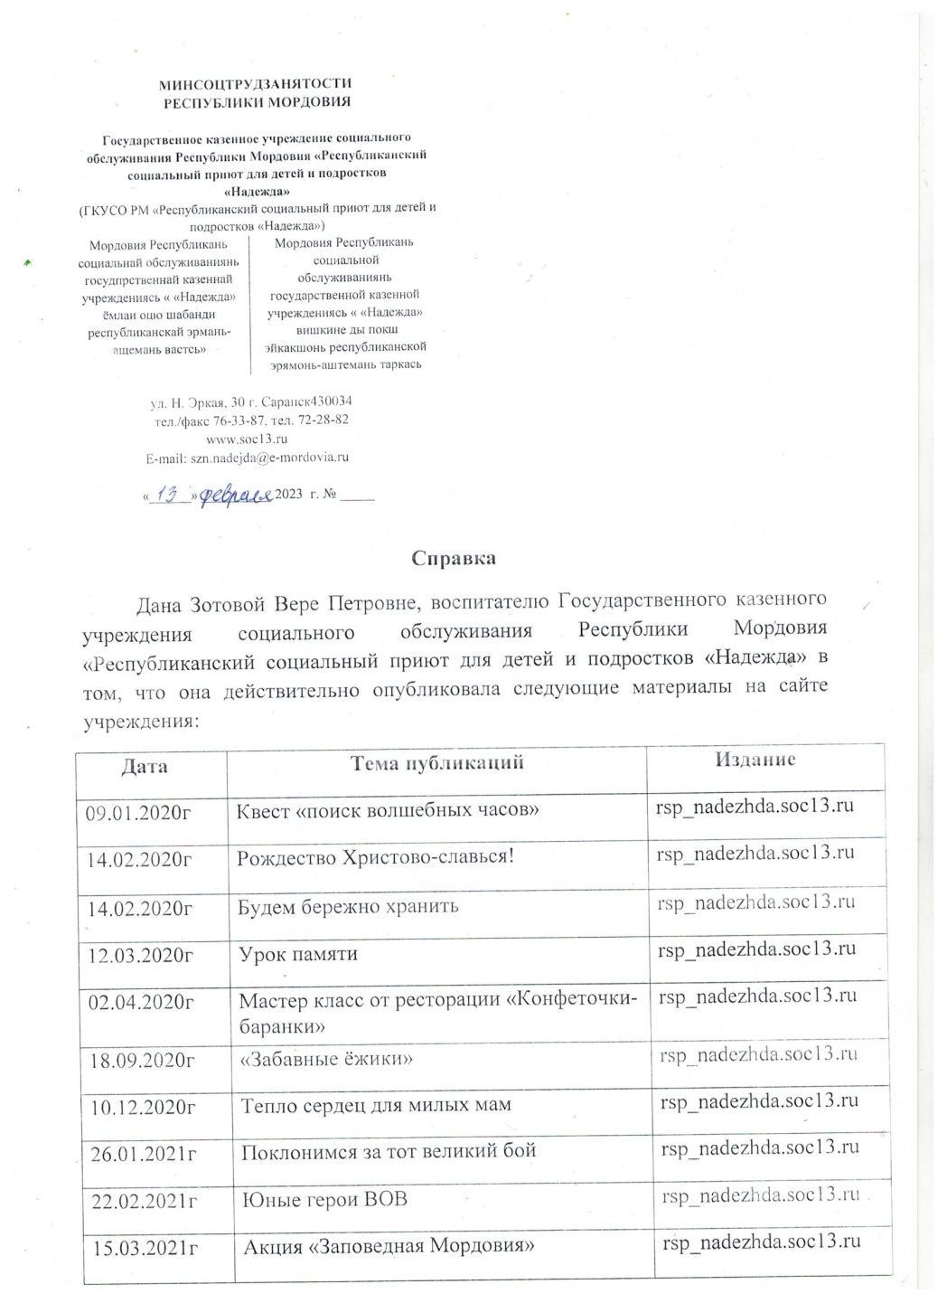
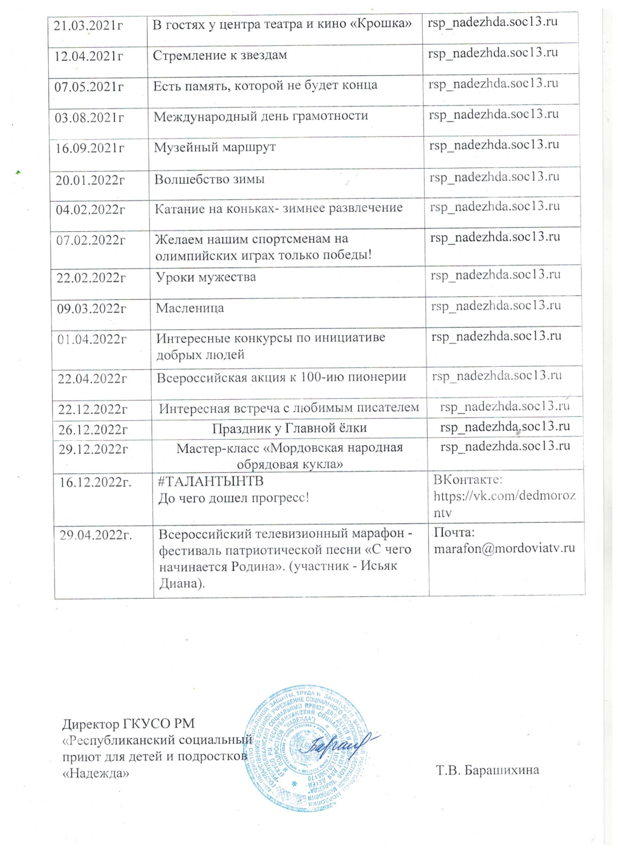
7. Наличие публикаций

Slide 13
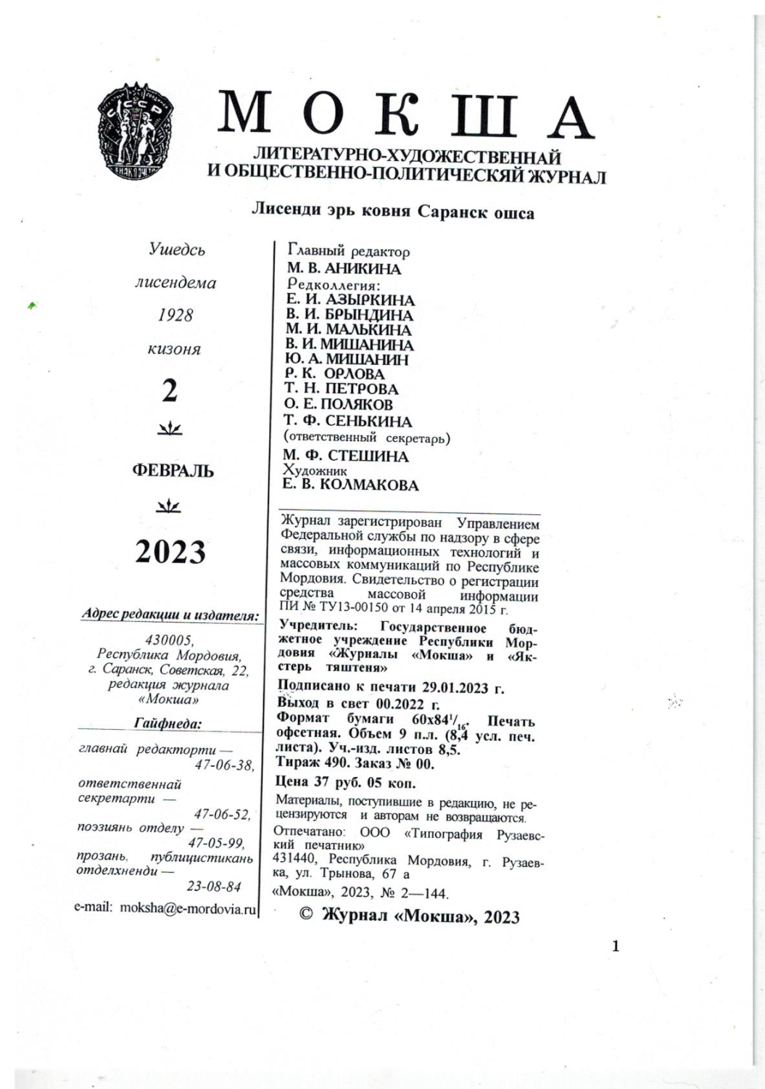

Slide 14
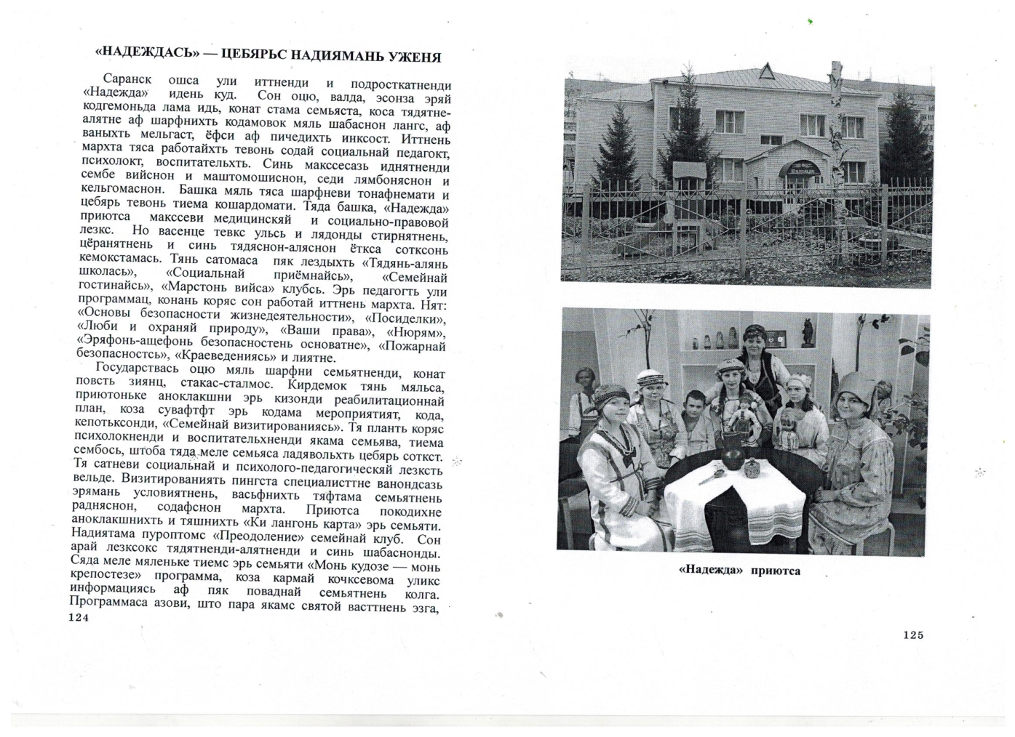

Slide 15
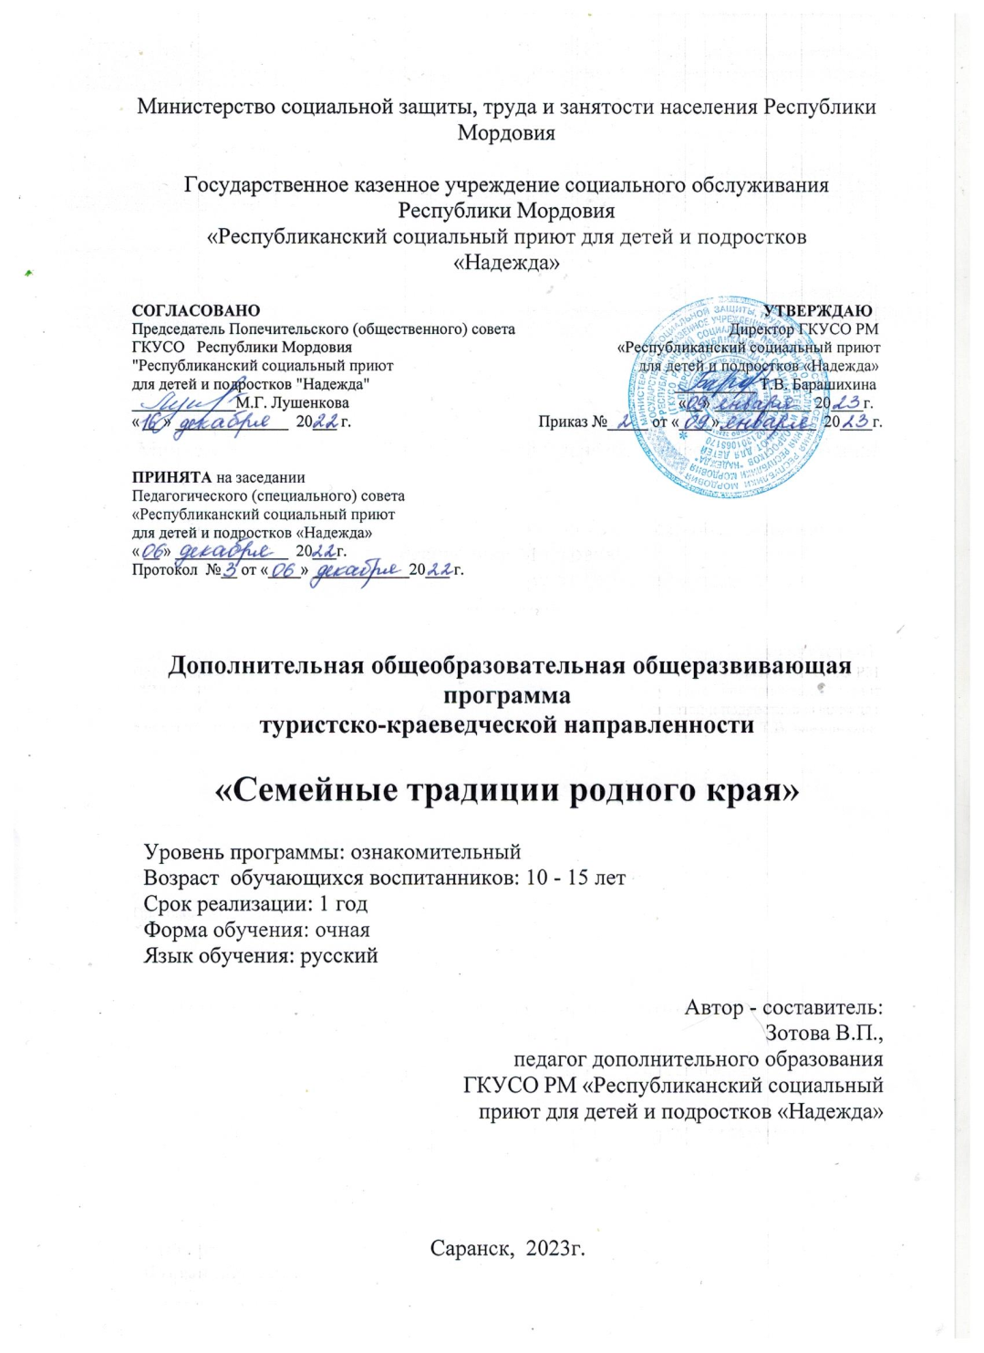
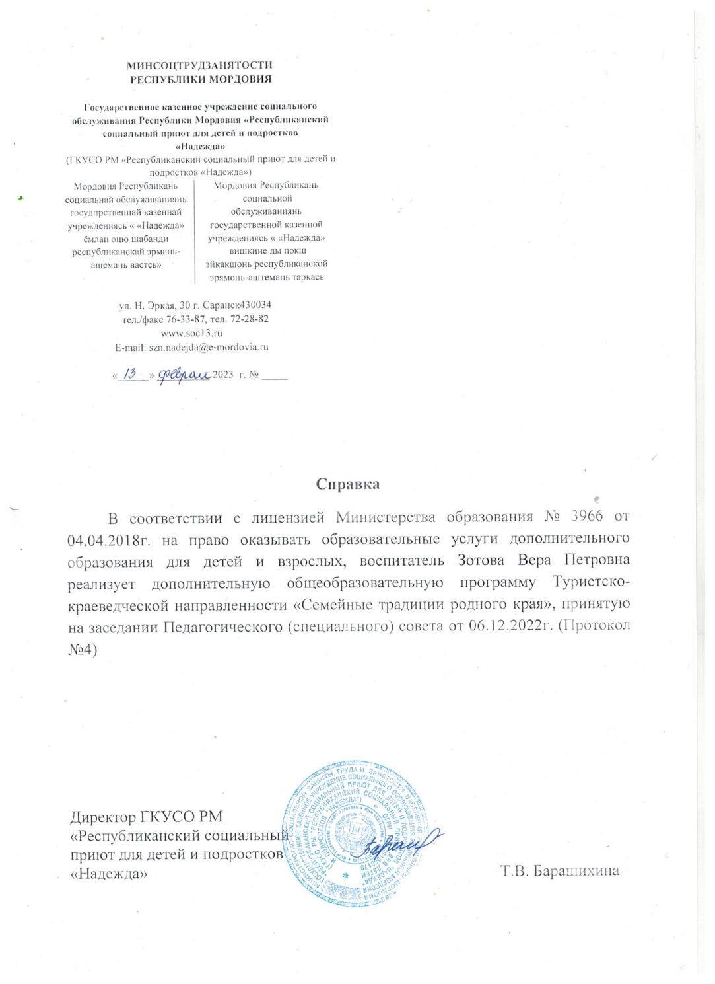
8. Наличие авторских программ, методических пособий, методических рекомендаций

Slide 16
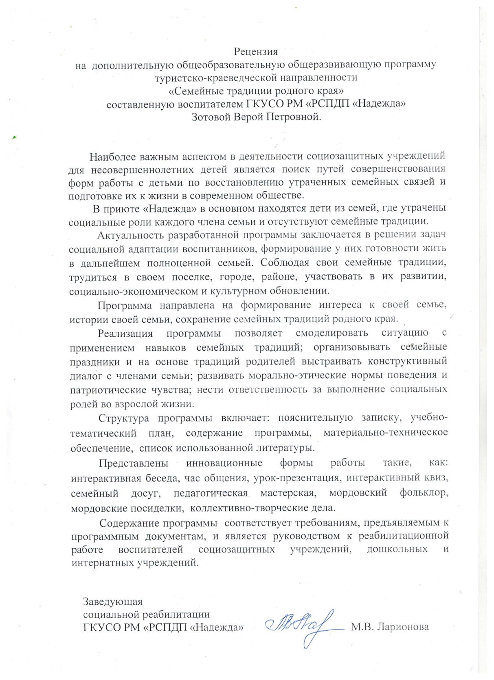

Slide 17
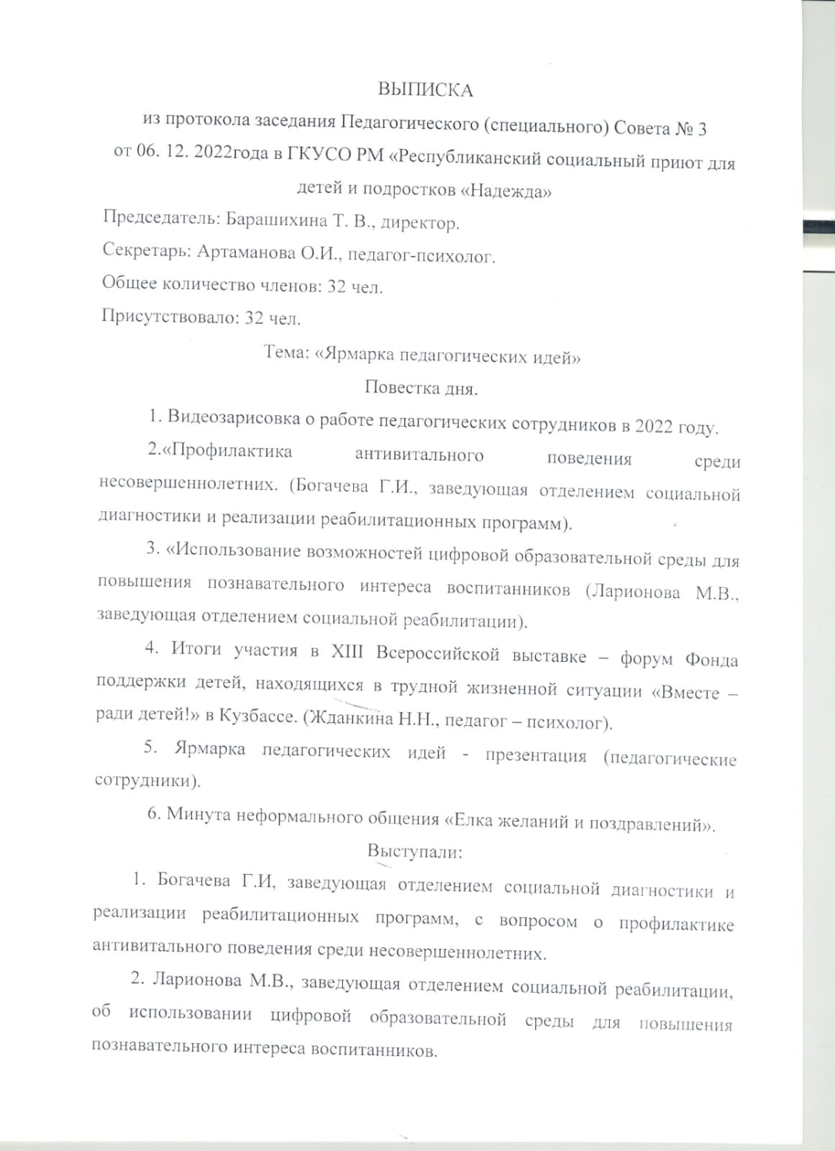
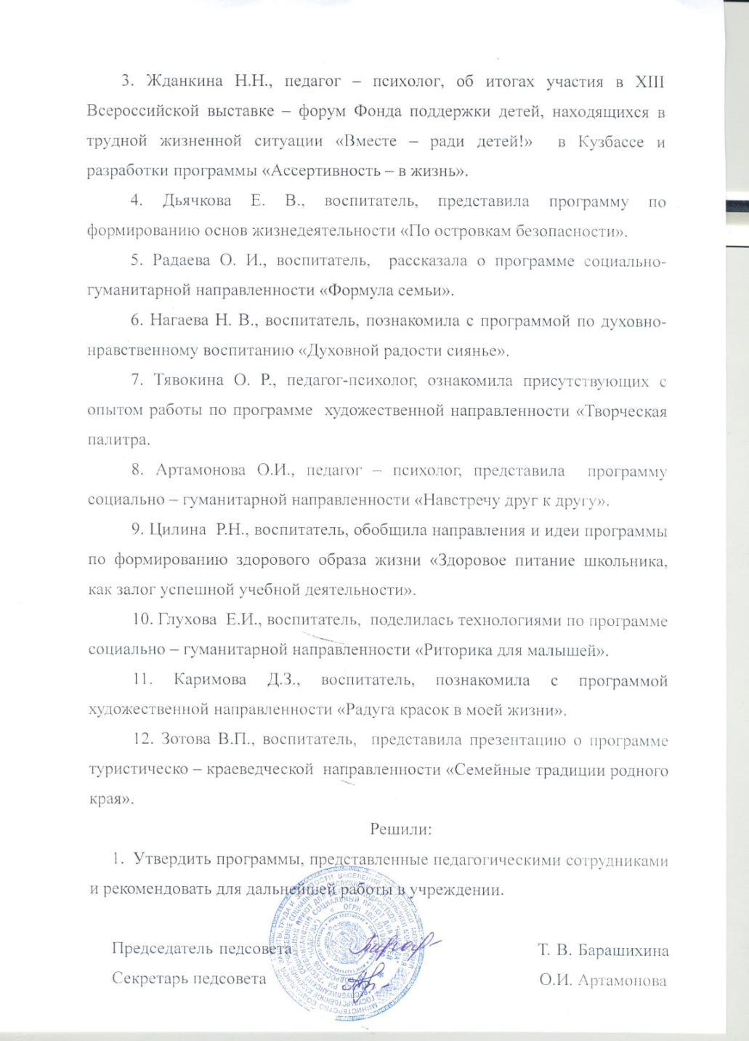

Slide 18
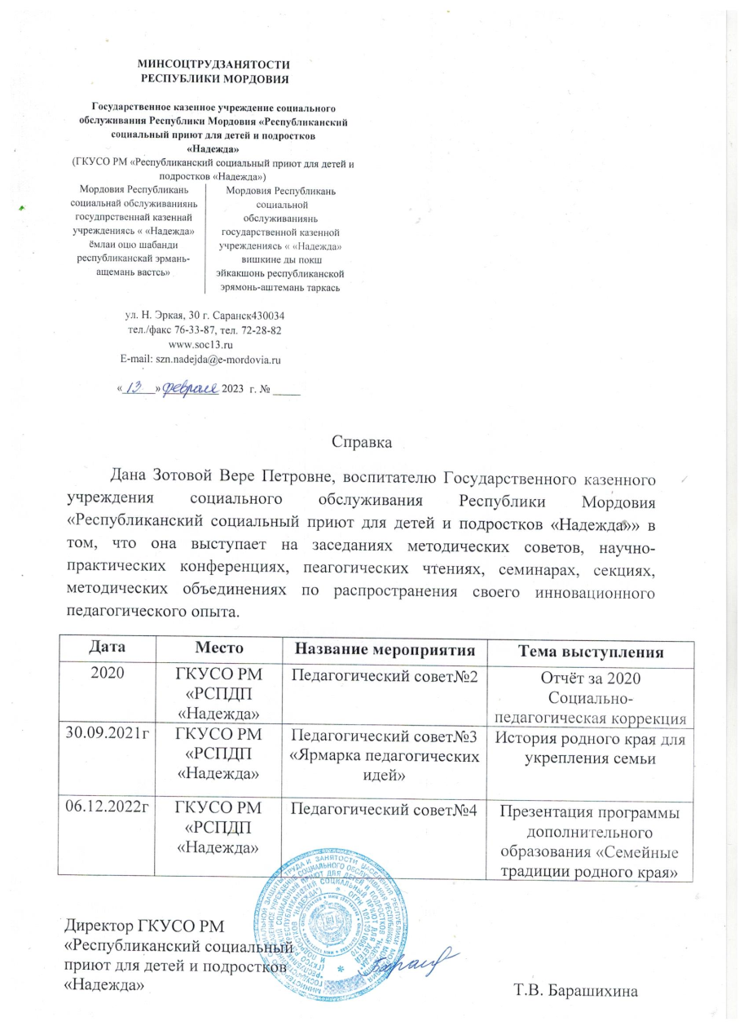
9. Выступления на научно-практических конференциях, педагогических чтениях, семинарах, секциях, методических объединениях

Slide 19
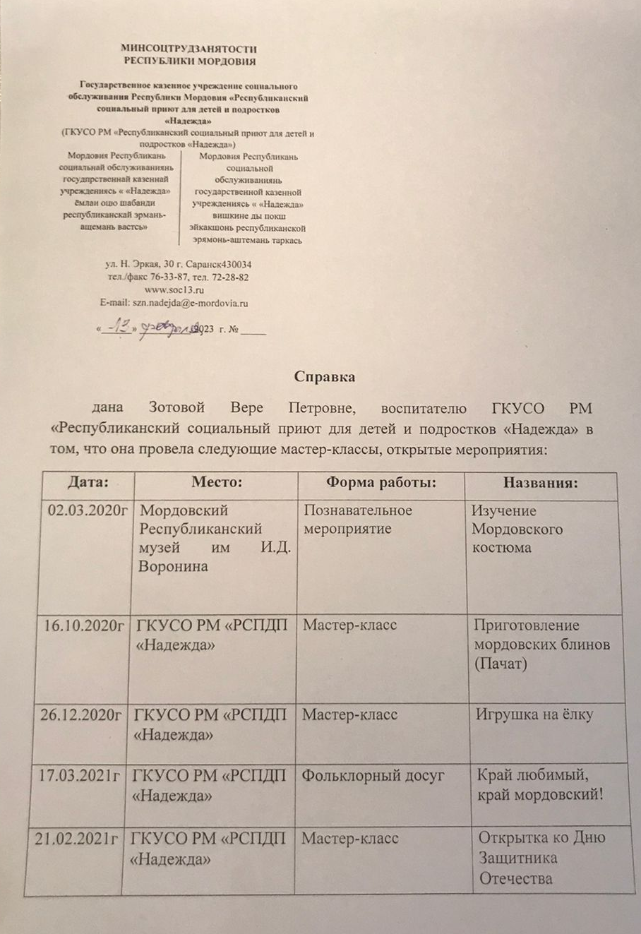
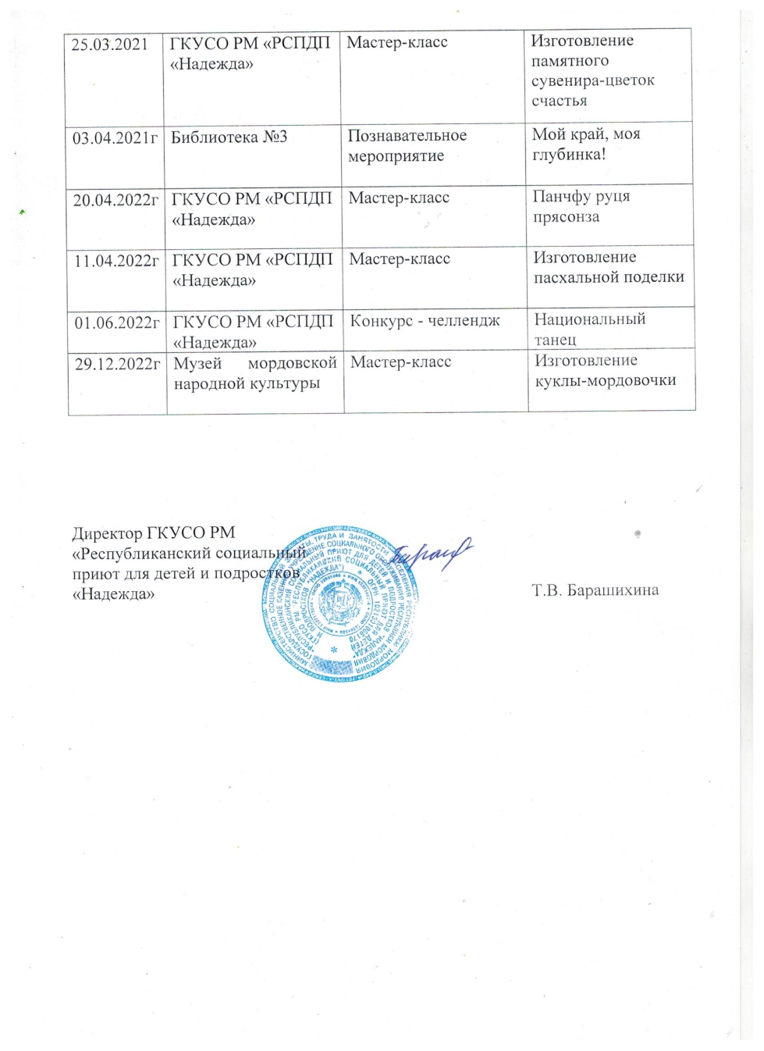
10. Проведение открытых занятий, мастер-классов, мероприятий (очно)

Slide 20
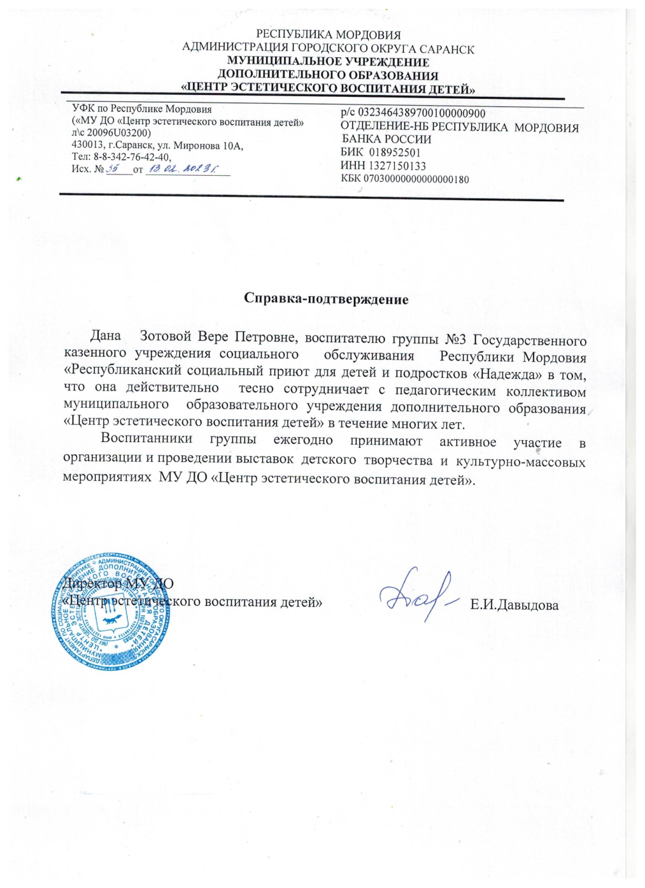
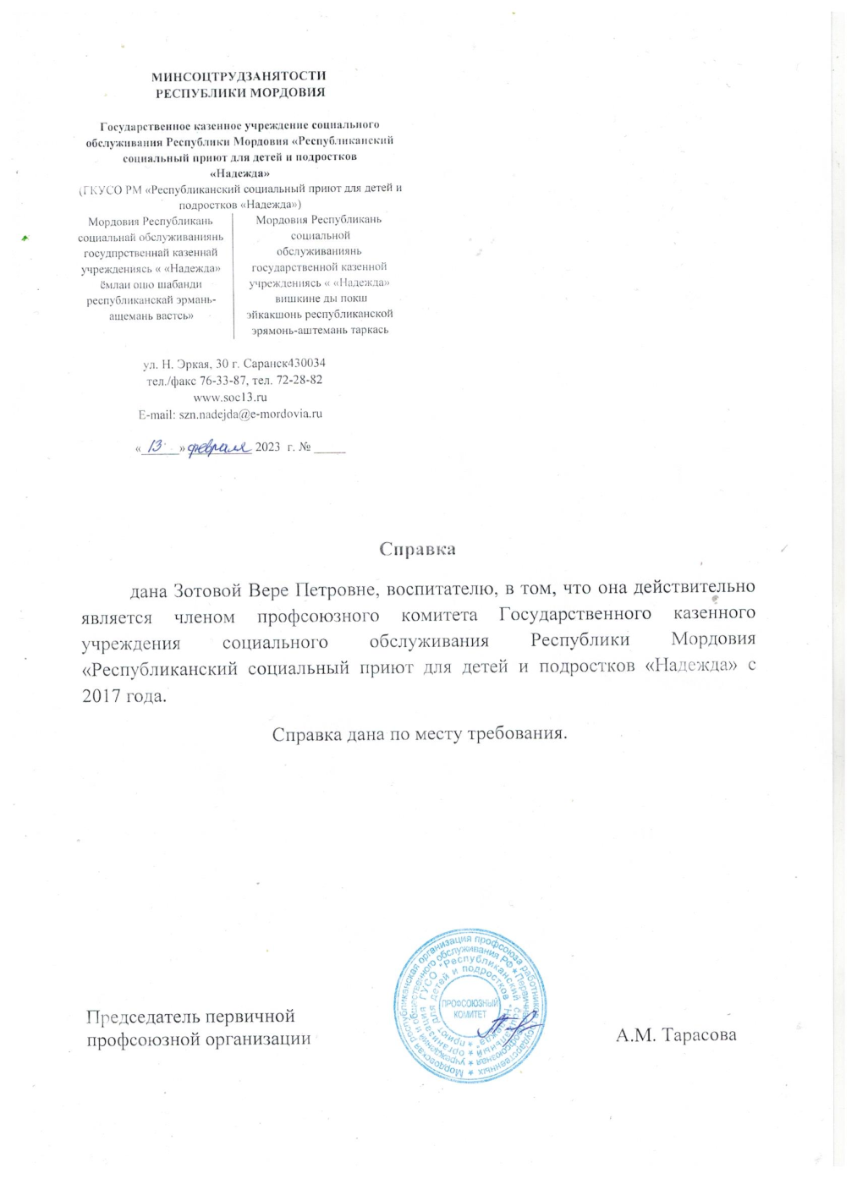
12. Общественно-педагогическая активность педагога: участие в работе педагогических сообществ, комиссиях, в жюри конкурсов

Slide 21
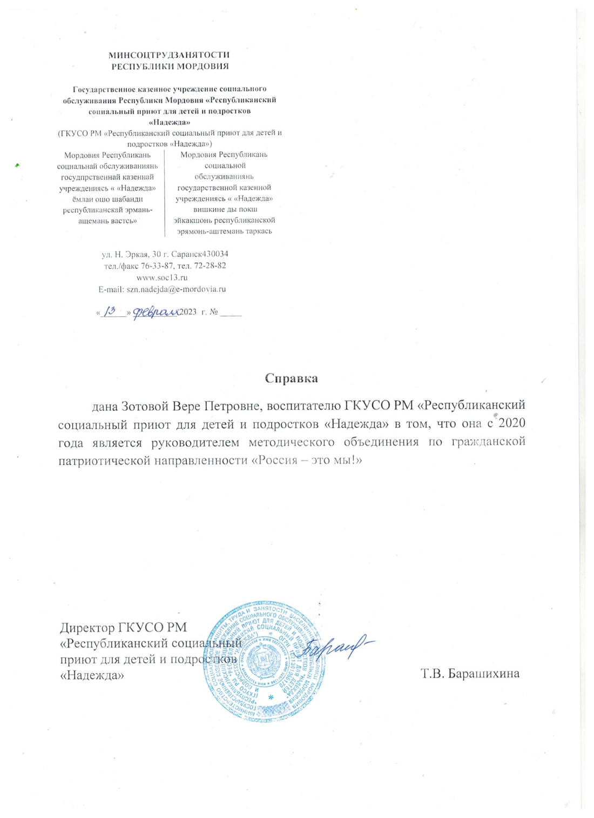
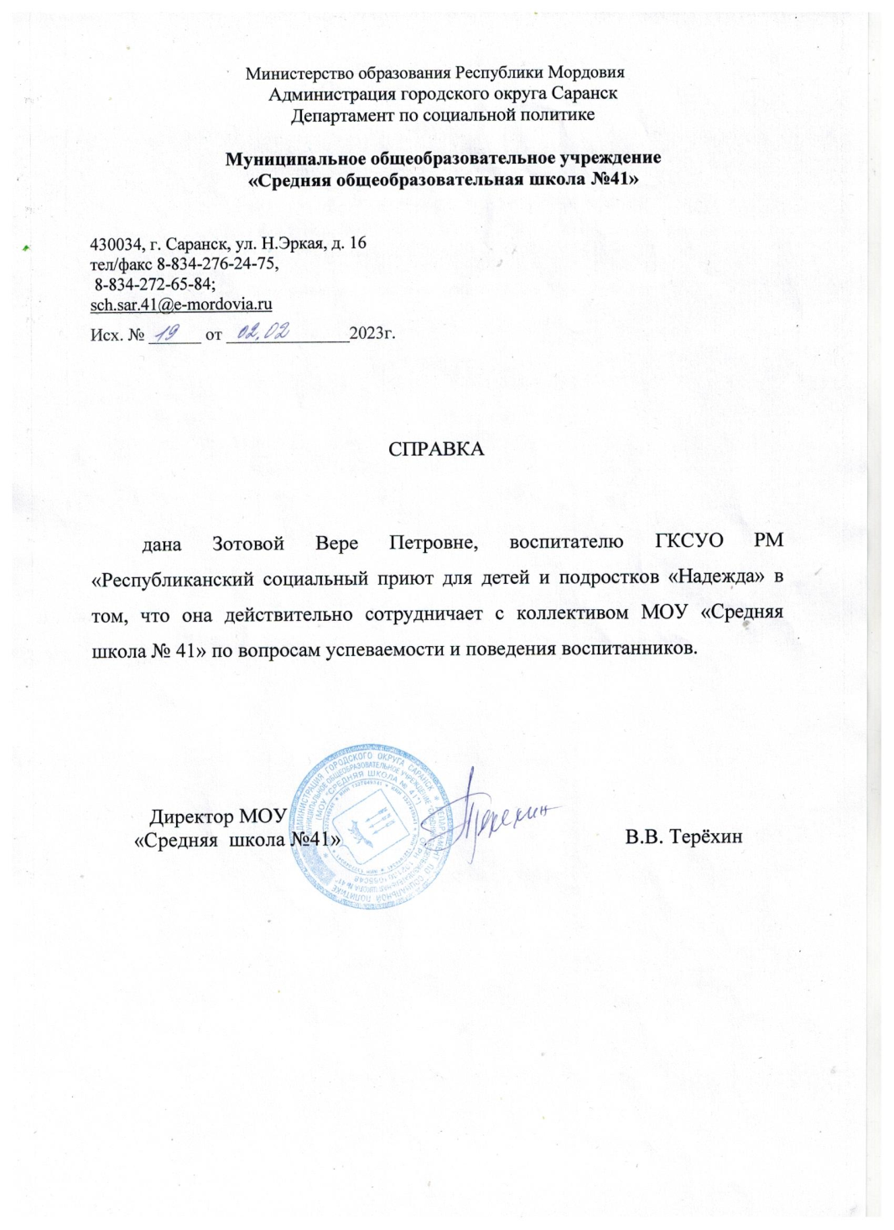

Slide 22
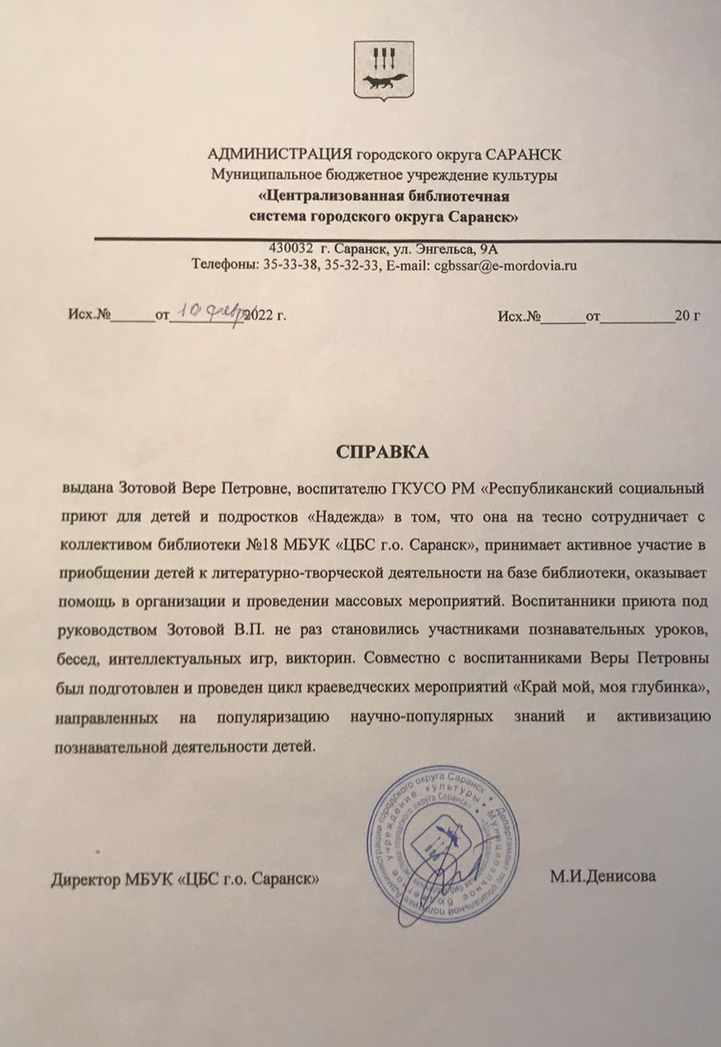

Slide 23
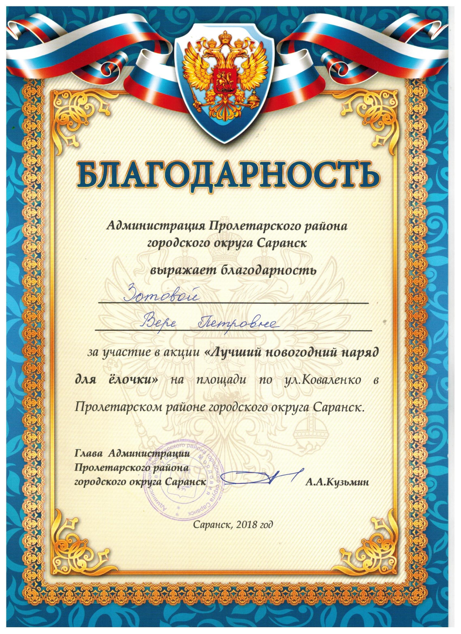
14. Награды и поощрения

Slide 24
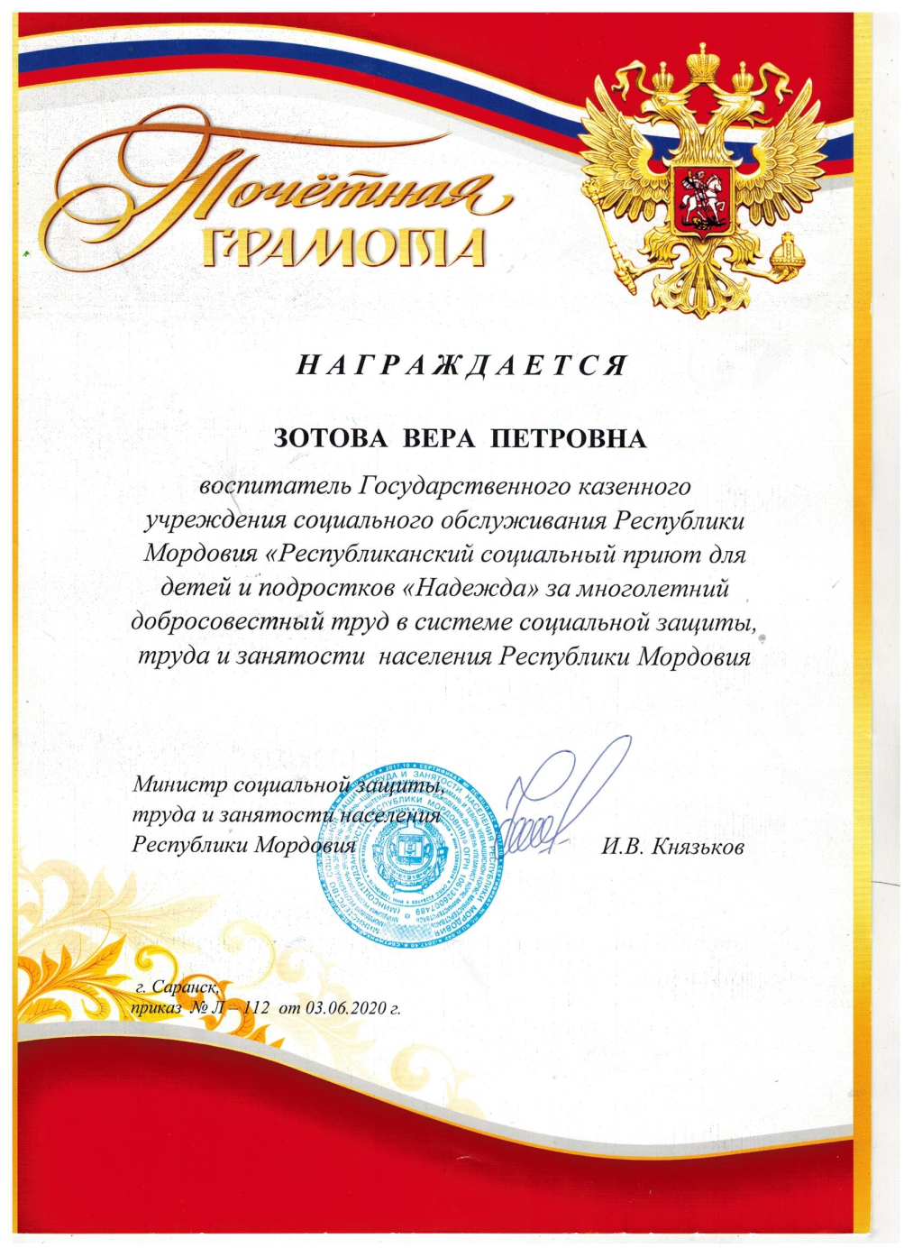

Slide 25
